Slide 1
Схемы закрепления границ территорий ГСК, СНТ, ДНТ ул. Быковского гаражно-строительный кооператив "Мотор"
Утверждены
Постановлением Администрации городского
округа Воскресенск Московской области
от 06.08.2020 № 2595

Slide 2
пос. Хорлово, пос. Хорлово, ул.Победы Гаражно-строительный кооператив "Луч"

Slide 3
п. Хорлово, ул. Садовая Гаражно-строительный кооператив "Фосфоритчик"

Slide 4
Хорлово, ул. Садовая, д.13 Гаражно-строительный кооператив "Фосфоритчик №3"

Slide 5
пос. Хорлово, ул. Садовая Гаражно-строительный кооператив "Фосфоритчик №2

Slide 6
пос. Хорлово, ул. Садовая Гаражно-строительный кооператив "Фосфоритчик №4"

Slide 7
пос. Хорлово, ул. Школьная Гаражно-строительный кооператив "Заря"

Slide 8
г. Воскресенск, Путепровод 16 ГСК Путепровод

Slide 9
ул. Суворова ГСК "Цементник"

Slide 10
ул. Куйбышева ГСК Сигнал

Slide 11
ул. Комсомольская гаражно-специализированный потребительский кооператив Горняк

Slide 12
пер. Новосоветский гск Локомотив

Slide 13
ул. Спартака гск "спартак"

Slide 14
ул. Дзержинского-Киселева ГСК Турист

Slide 15
р.п. им. Цюрупы Гаражный строительно-потребительский кооператив "Нерский"

Slide 16
Хорлово, ул. Колхозная Гаражно-строительный кооператив "Текстильщик"

Slide 17
г. Белоозерский, ул. 50 лет Октября, д. 2а ГСК "Восток"

Slide 18
ул. Коломенская ГСК "Южный"

Slide 19
ул. Коломенская ГК Машиностроитель

Slide 20
ул. Рабочая ГК Москворецкий

Slide 21
ул. Белинского гаражный кооператив "Строитель"

Slide 22
Хорлово, д. Ёлкино Садоводческое некоммерческое товарищество "Рица"

Slide 23
Хорлово, д. Ёлкино Садоводческое некоммерческое товарищество "Химик-3А"

Slide 24
Хорлово, д. Ильино Садоводческое некоммерческое товарищество "Черемушки"

Slide 25
Белоозерский, Кленовая улица, 25а НП "Золотая Слобода"

Slide 26
пос. Хорлово Садоводческое некоммерческое товарищество "Сосновый бор"

Slide 27
пос. Хорлово Садоводческое некоммерческое товарищество "Лужок"

Slide 28
пос. Хорлово Садоводческое некоммерческое товарищество "При администрации г.п. Хорлово"

Slide 29
пос. Хорлово Садоводческое некоммерческое товарищество "Рассвет

Slide 30
пос. им. Цюрупы СНТ "Белые пески -2"

Slide 31
Московская область, Воскресенский район Союз (ДНП) "Москва-Лето"

Slide 32
Воскресенский район, деревня Белое Озеро СНТ "Надежда"

Slide 33
Воскресенский район, село Михалево СНТ "Михалёво"

Slide 34
Воскресенский район, ДНП "Кипреево"

Slide 35
Воскресенский район, деревня Ворщиково ДНП "Луговое"

Slide 36
Воскресенский район, деревня Ивановка, территория днт «Любимово»

Slide 37
ВОСКРЕСЕНСКИЙ Р-Н, д. ИВАНОВКА, УЧАСТОК 48 ДНП "ВИШЕНКА"

Slide 38
Московская область, Воскресенский район, территория снт «Прибор»

Slide 39
Московская область, Воскресенский район, территория снт «Утенок»

Slide 40
Московская область, Воскресенский район, территория снт «Сталь-2»

Slide 41
Московская область, Воскресенский район, деревня Ивановка СНТ "Карди-Полет"

Slide 42
с. Юрасово СНТ "Горизонт"

Slide 43
пос. им. Цюрупы СНТ "Белые пески"

Slide 44
Московская область, Воскресенский район, территория снт «Ромашка»

Slide 45
Московская область, район Воскресенский, д. Ивановка СНТ «Победа»

Slide 46
Московская область, район Воскресенский, д. Ивановка НОПС "Нектар"

Slide 47
С. Конобеево СНТ "Путеец"

Slide 48
д. Золотово ДНТ "Новое Фаустово".

Slide 49
С/П Ашитковское ДНТ "Южное Золотово"

Slide 50
С/П Ашитковское. ДНТ "Золотая подкова".

Slide 51
Д. Потаповское. СНТ "Ветеран".

Slide 52
Д. Потаповское. СНТ "Семья".

Slide 53
Д. Потаповское. СНТ "Воскресенск".

Slide 54
Д. Потаповское. СНТ "Нефтяник-9".

Slide 55
Д. Потаповское. СНТ "Вдохновение".

Slide 56
Д. Потаповское. СНТ "Весна".

Slide 57
Д. Потаповское. СНТ "Чайка".

Slide 58
Д. Потаповское. СНТ Литейщик.

Slide 59
Д. Потаповское. СНТ "Москвич".

Slide 60
Д. Потаповское. СНТ «Олимп».

Slide 61
Д. Потаповское. СНТ "Химик-4".

Slide 62
Д. Потаповское. СНТ Пламя.

Slide 63
Д. Потаповское. СНТ Строитель-3.

Slide 64
Д. Потаповское. СНТ "Ивушка-2".

Slide 65
Д. Потаповское. СНТ Мечта.

Slide 66
Д. Потаповское. СНТ Лесное.

Slide 67
Д. Потаповское. СНТ "Потаповское".

Slide 68
Д. Потаповское. СНТ "Спецстроевец".

Slide 69
Д. Потаповское. СНТ Озерное.

Slide 70
С. Осташово. СНТ "Анфалово-1".

Slide 71
С. Осташово. СНТ Анфалово.

Slide 72
С. Осташово. СНТ "Прометей".

Slide 73
С. Осташово. СНТ Лесное.

Slide 74
С. Осташово. СНТ "Осташово"

Slide 75
С. Осташово. СНТ "Анфалово-2"

Slide 76
Д. Золотово. СНТ "Утро".

Slide 77
Д. Золотово. СНТ "Березовая роща".

Slide 78
Д. Золотово. СНТ «Лазурное».

Slide 79
Воскресенский район, д. Цибино, ДНП "Цибино"

Slide 80
Воскресенск, улица Менделеева, 12 ДНП "Посёлок Рассвет"

Slide 81
Воскресенский район, территория СНТСН "Благодарово"

Slide 82
Московская область, Воскресенский район, деревня Ворщиково СНТ "Малина"

Slide 83
Московская область, Воскресенский район, деревня Ивановка СНТ "Удача"

Slide 84
С. Фаустово СНТ "Движенец"

Slide 85
С. Фаустово. СНТ "Зеленый друг".

Slide 86
С. Фаустово. СНТ Фаустово-1.

Slide 87
С.Фаустово. СНТ "Фаустово-2".

Slide 88
С. Фаустово. СНТ Сосновое.

Slide 89
Д. Золотово. СНТ Зокио.

Slide 90
С. Фаустово. СНТ Самосадик.

Slide 91
С. Фаустово. СНТ "Нефтяник-92".

Slide 92
Д. Золотово. СНТ Восход.

Slide 93
С. Фаустово. СНТ Гея.

Slide 94
с. Фаустово. СНТ "Монтажник".

Slide 95
Д. Золотово. СНТ "Фиалка".

Slide 96
Д. Золотово. СНТ «Тюльпан».

Slide 97
Д. Золотово. СНТ «Золотово-2».

Slide 98
Д. Золотово. СНТ "Золотинка".

Slide 99
Д. Золотово. СНТ "Золотово".

Slide 100
Д. Золотово. СНТ "Солнечный".

Slide 101
Д. Золотово. СНТ «Голубое озеро».

Slide 102
Д. Золотово. СНТ «Золотово-94».

Slide 103
П. Виноградово. СНТ «Яблонька».

Slide 104
Д. Исаково. СНТ «Локомотив-1»

Slide 105
Белоозерский СНТ "Экспресс"

Slide 106
Московская область, Воскресенский район, территория снт «Ирга»

Slide 107
Белоозерский СНТ "Эколог"

Slide 108
Д. Ворыпаево. СНТ "Азимут"

Slide 109
С. Конобеево. СНТ «Ивушка».

Slide 110
Д. Новоселово. СНТ "Рассвет".

Slide 111
Д. Лидино. СНТ "Соболь".

Slide 112
д. Цибино СНТ "Форум"

Slide 113
С. Барановское. СНТ "Текстильщик".

Slide 114
Белоозерский территория снт «Дружба»

Slide 115
Московская область, Воскресенский район, территория снт «Им А. Д. Перелета»

Slide 116
Д. Старая. СНТ «Конобеево».

Slide 117
Д. Старая. СНТ "Скрябинец".

Slide 118
Д. Щербово. СНТ "Щербово".

Slide 119
С. Конобеево. СНТ "Прогресс".

Slide 120
С. Конобеево. СНТ "Троицкое".

Slide 121
с.Конобеево СНТ «Кузнечиха».

Slide 122
Д. Расловлево. СНТ «Гольянов Посад».

Slide 123
Д. Расловлево. СНТ «Виноградово».

Slide 124
Московская область, Воскресенский район, территория снт «Колос»

Slide 125
Московская область, Воскресенский район, территория снт «Буревестник»

Slide 126
Московская область, Воскресенский район, территория снт «Березка»

Slide 127
Московская область, Воскресенский район, ул. Седьмая снт «Юбилейный»

Slide 128
Московская область, Воскресенский район, территория снт «Луч»

Slide 129
Московская область, Воскресенский район, территория снт «Весна»

Slide 130
Московская область, Воскресенский район, территория снт «Горьковец»

Slide 131
Д. Ворыпаево. СНТ "Природа".

Slide 132
С. Конобеево. СНТ "Солнечная поляна".

Slide 133
Д. Расловлево. СНТ "Русское поле"

Slide 134
Д. Расловлево. СНТ "Изумруд"

Slide 135
Д. Губино. СНТ "Пионер".

Slide 136
Д. Губино. СНТ "Жемчуг".

Slide 137
Д. Губино. СНТ "Аир", СНТ "Эхо".

Slide 138
Д. Щербово СНТ "Земляне"

Slide 139
С. Конобеево СНТ "Нива"

Slide 140
С. Конобеево СНТ «Конобеево»

Slide 141
Д. Цибино, СНТ "Стп-2"

Slide 142
Д. Цибино, Железнодорожная Платформа "63Км" СНТ "Цимис-2"

Slide 143
Московская область, Воскресенский район, территория СНТ "Агроцентр"

Slide 144
Московская область, Воскресенский район, территория снт «Поляна»

Slide 145
д. Цибино, Железнодорожная Платформа "63Км" СНТ "Цимис-1"

Slide 146
Московская область, Воскресенский район, территория снт «Спецмонтаж»

Slide 147
Московская область, Воскресенский район, СНТ "Чудное"

Slide 148
Д. Цибино СНТ "Строй-Новация"

Slide 149
Д. Цибино, 20 СНТ "Лето"

Slide 150
Воскресенск, ул. Киселева снт «Коммунальник»

Slide 151
Московская область, Воскресенский район, территория снт «Фаустово»

Slide 152
Московская область, Воскресенский район, территория снт «Полянка»

Slide 153
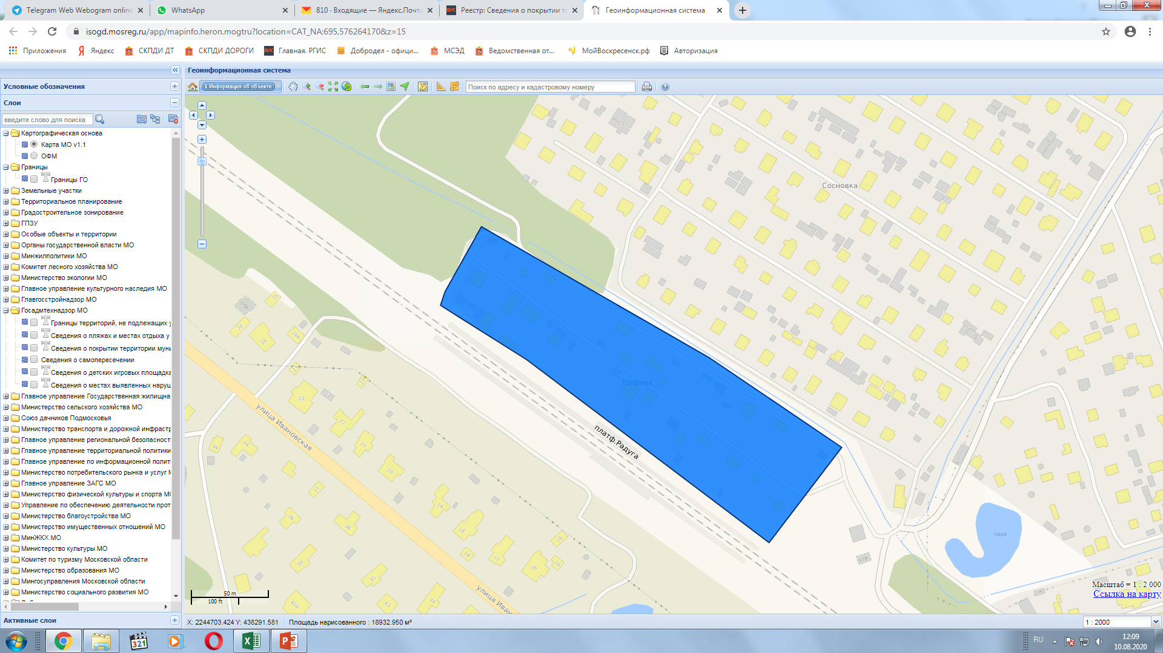
Московская область, Воскресенский район, территория снт «Тополек»

Slide 154
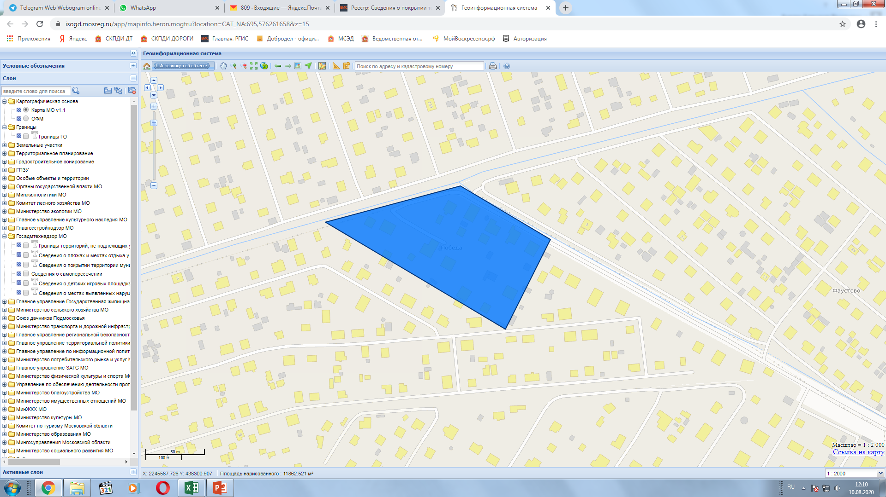
Московская область, Воскресенский район, деревня Ивановка СНТ "Победа"

Slide 155
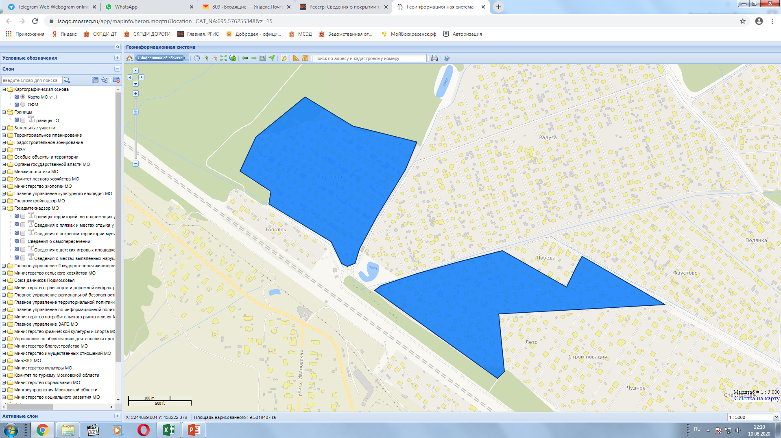
Московская область, Воскресенский район, территория снт «Сосновка»

Slide 156
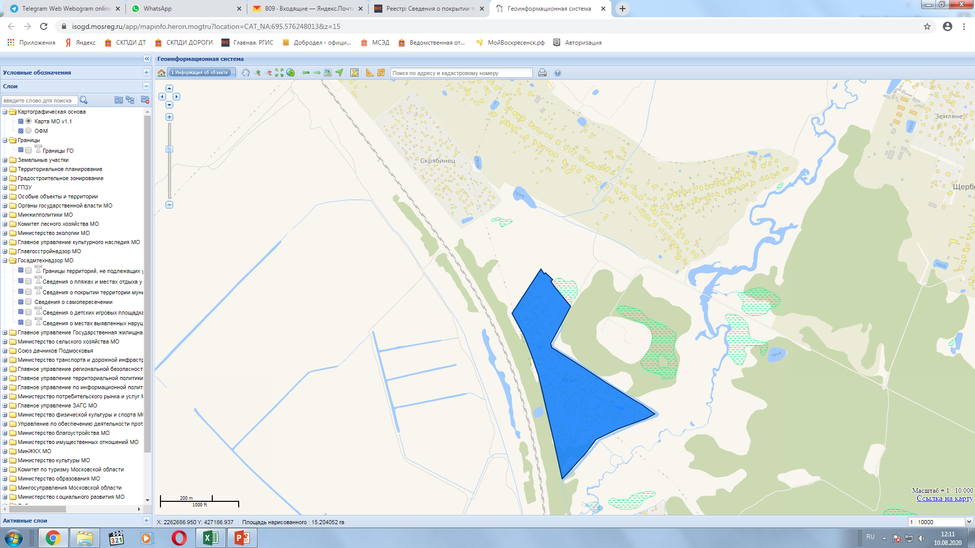
Д Старая. СНТ "Агат"

Slide 157
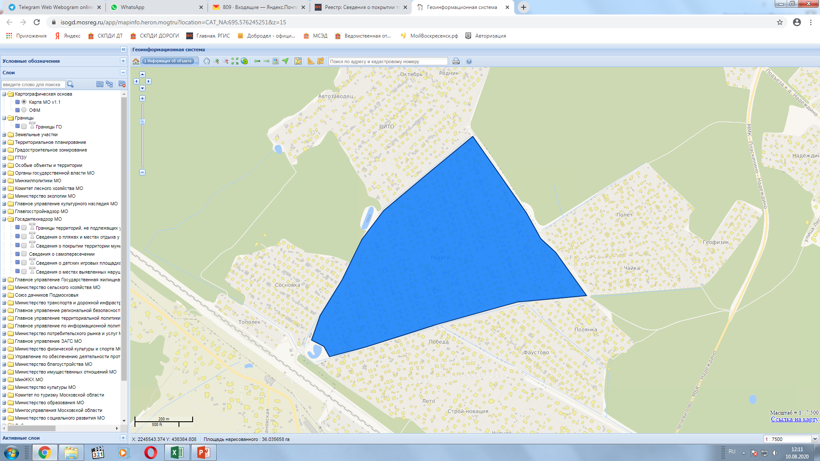
Московская область, Воскресенский район, территория снт «Радуга»

Slide 158
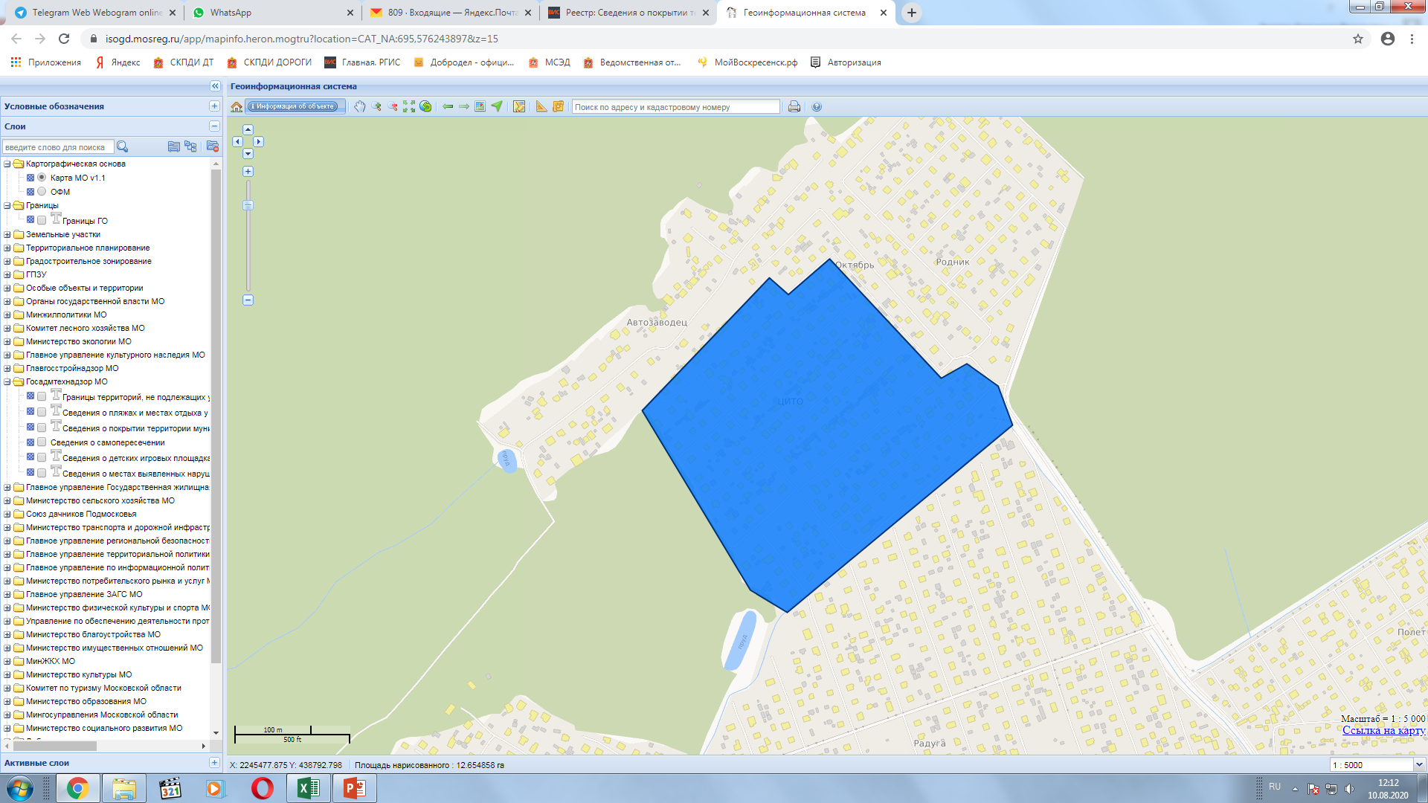
Московская область, Воскресенский район, территория снт «ЦИТО»

Slide 159
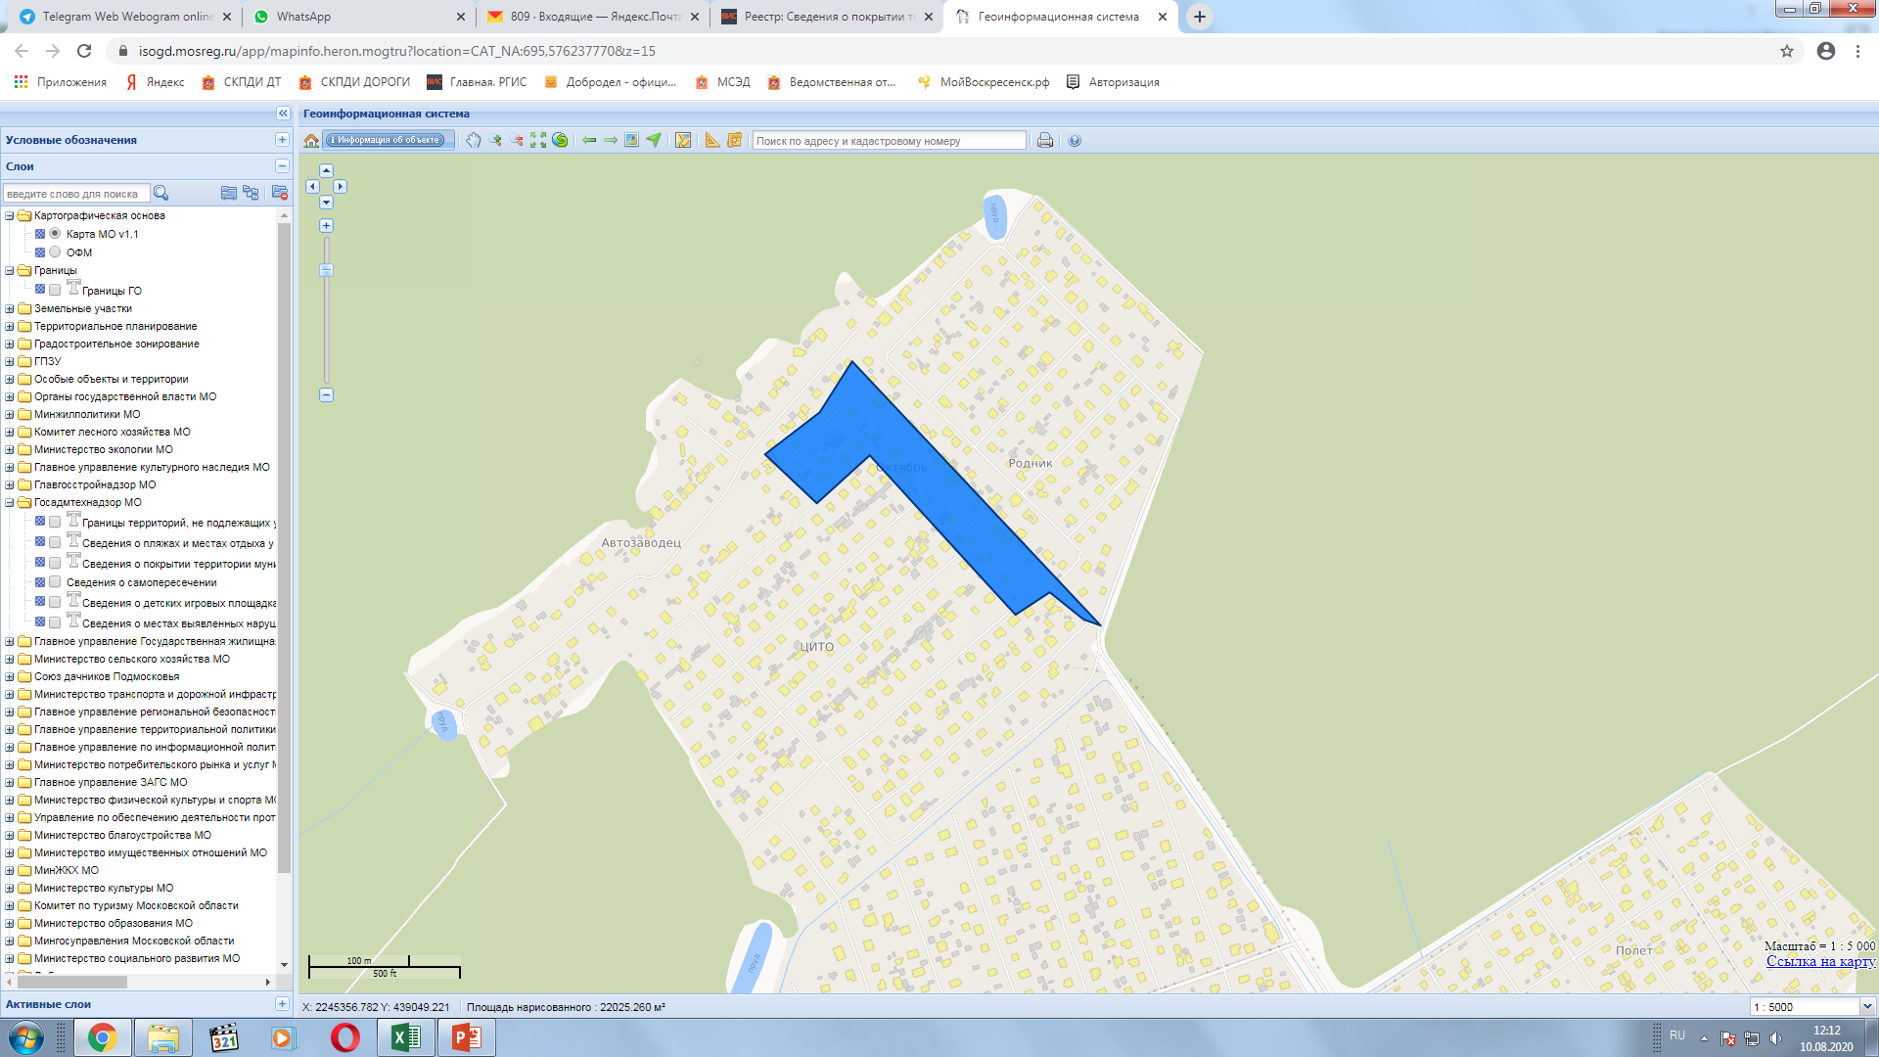
Московская область, Воскресенский район, территория снт «Октябрь»

Slide 160
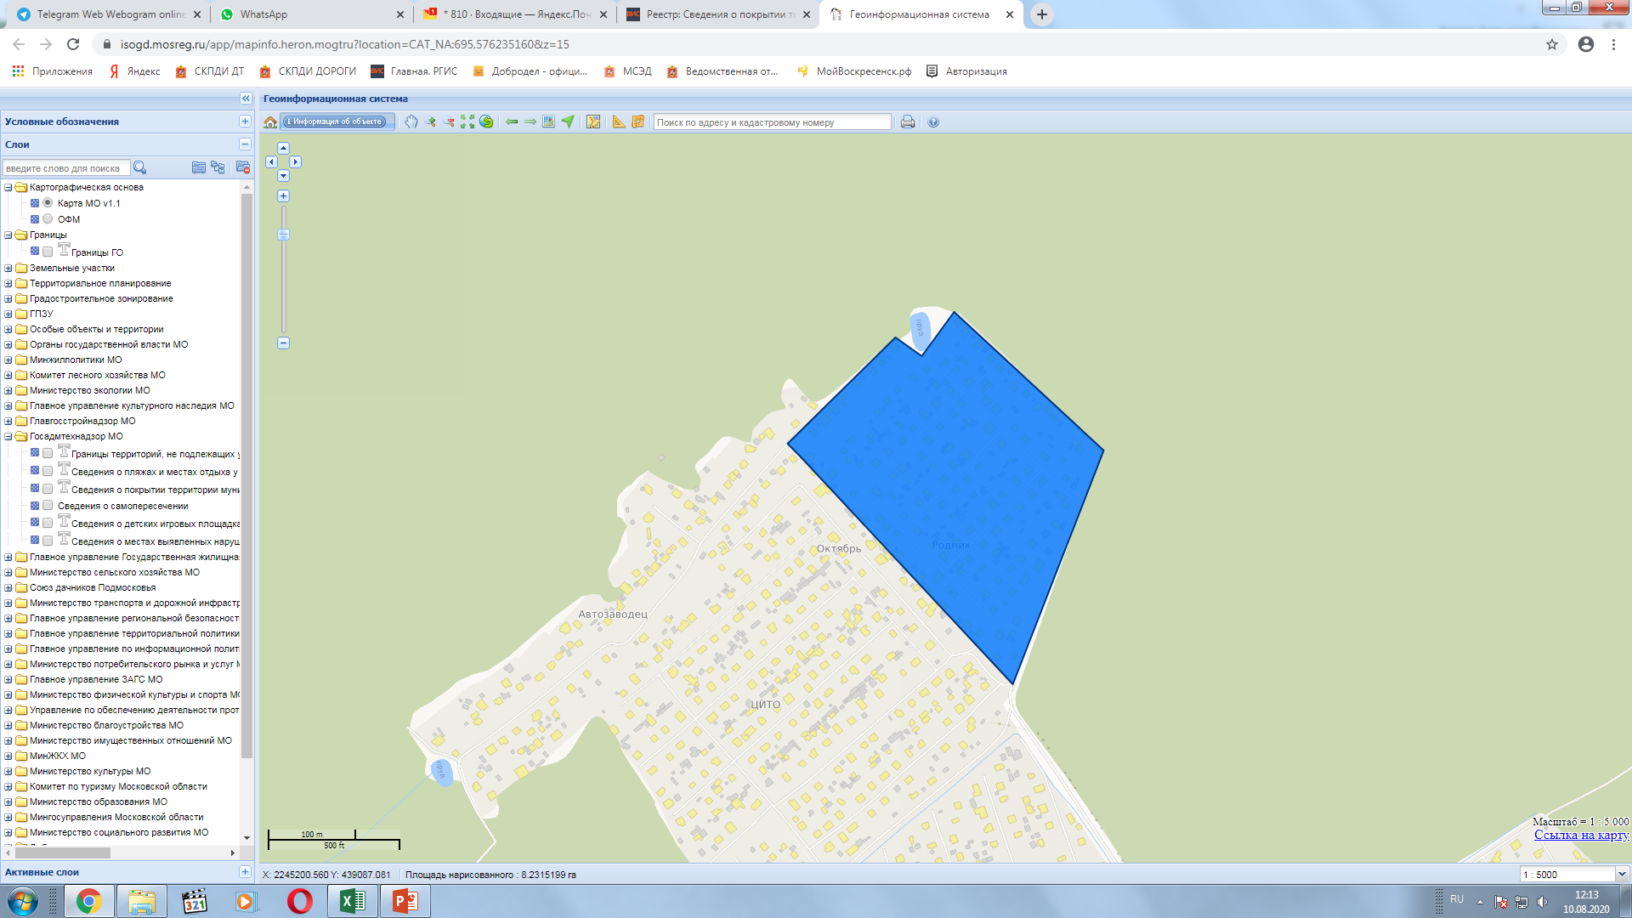
Московская область, Воскресенский район, территория снт «Родник»

Slide 161
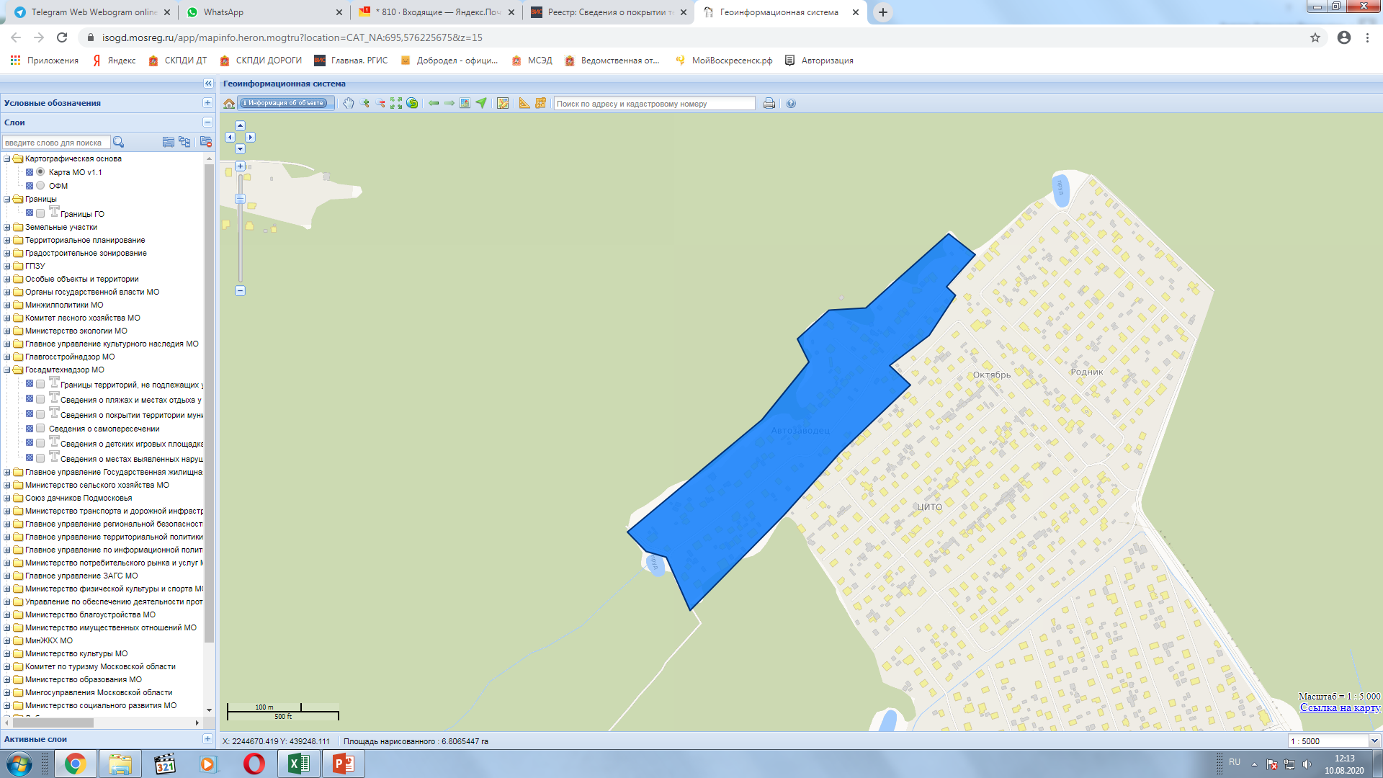
Московская область, Воскресенский район, территория снт «Автозаводец»

Slide 162
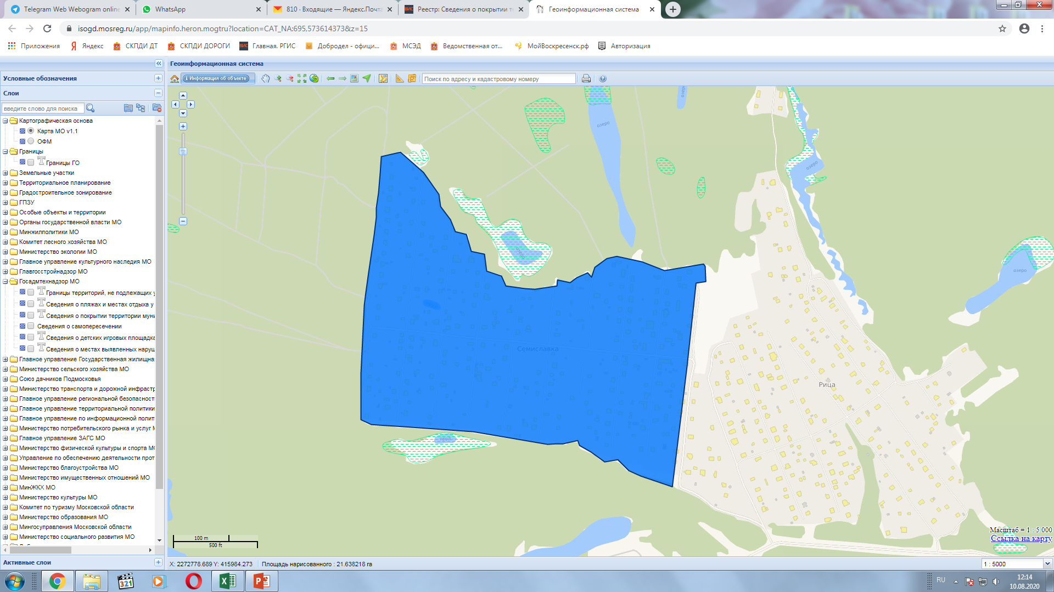
Московская область, Воскресенский район, г/пос. Хорлово, д. Елкино СНТ «Семиславка»

Slide 163
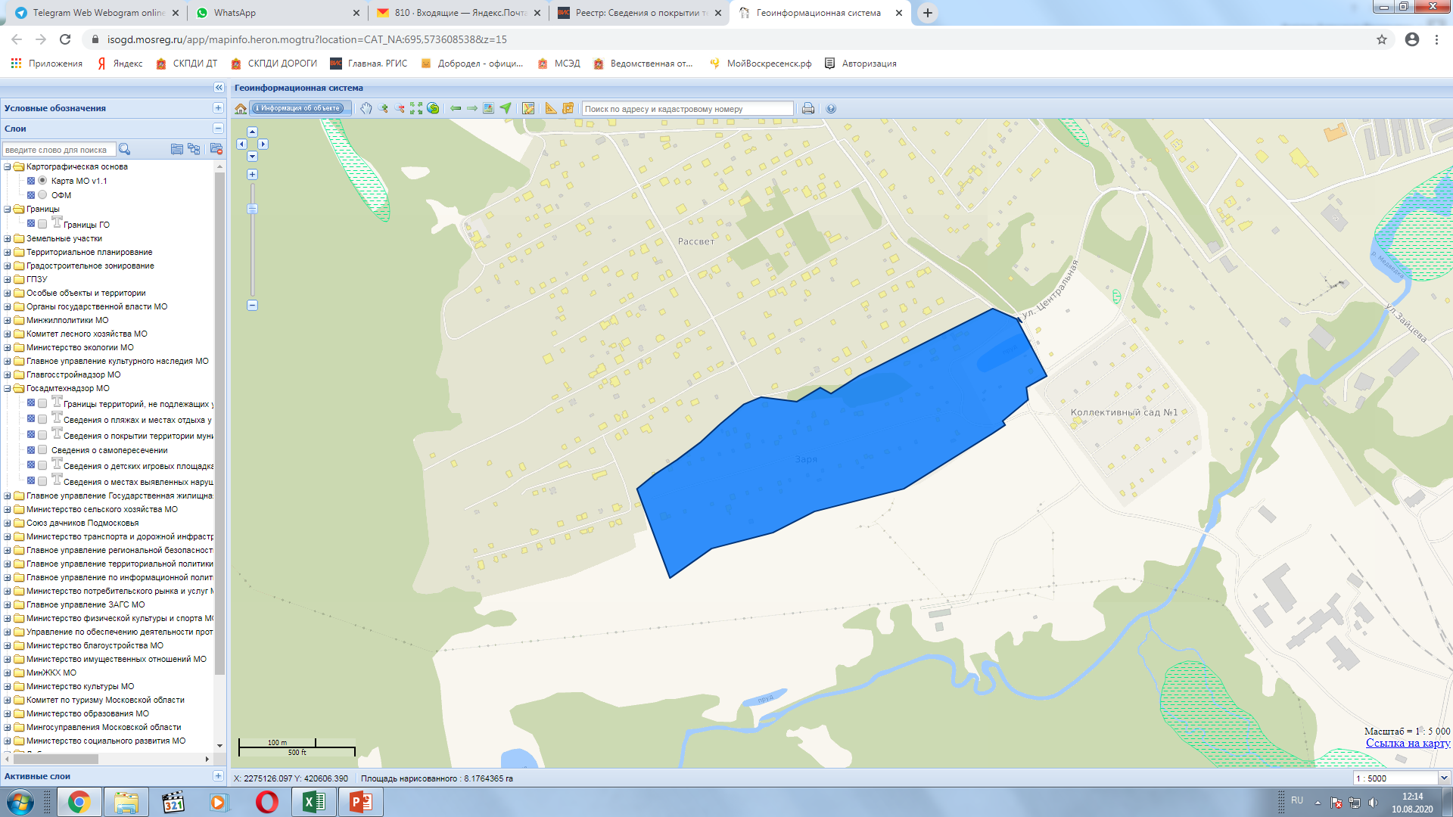
Московская область, Воскресенский муниципальный район, г/пос. Хорлово, пос. Хорлово СНТ «Заря»

Slide 164
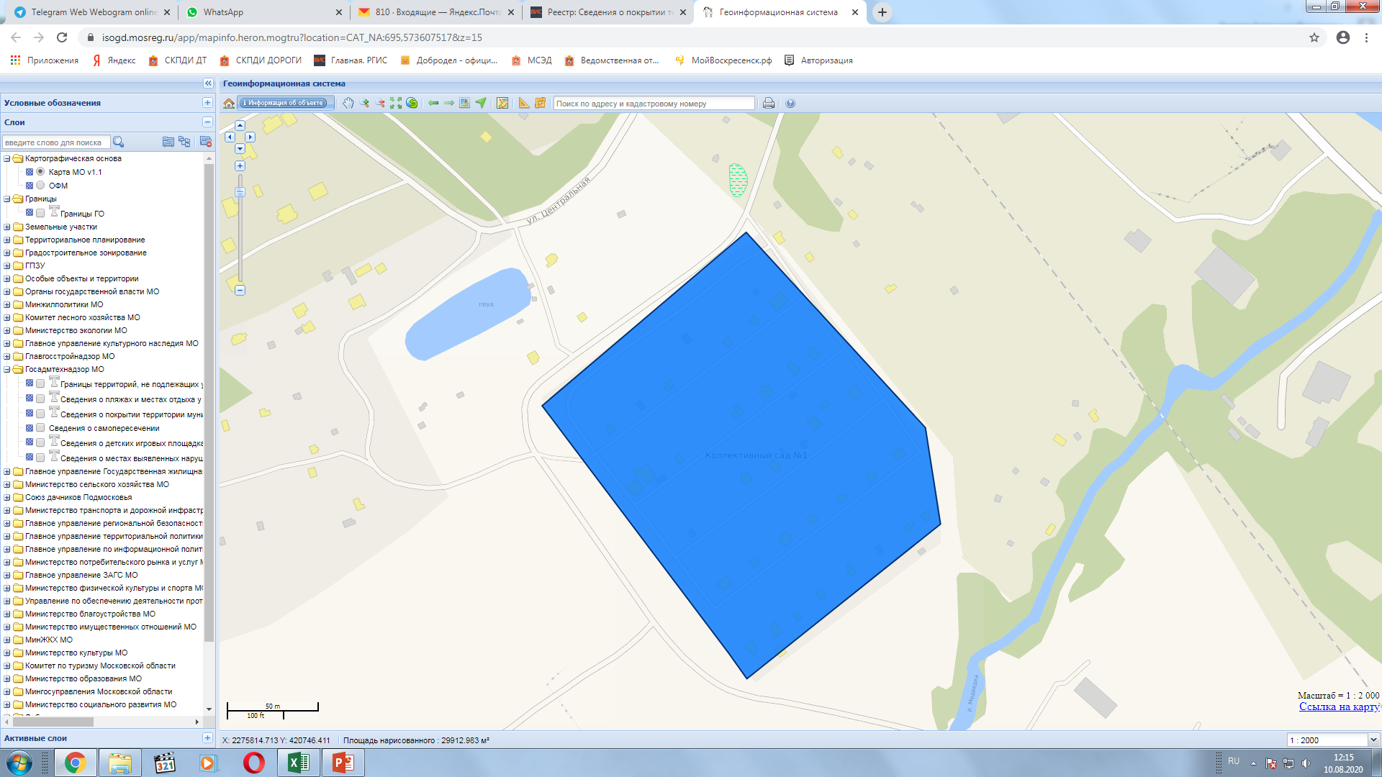
Московская область, Воскресенский район, г/пос. Хорлово, пос. Хорлово СНТ "Коллективный сад №1"

Slide 165
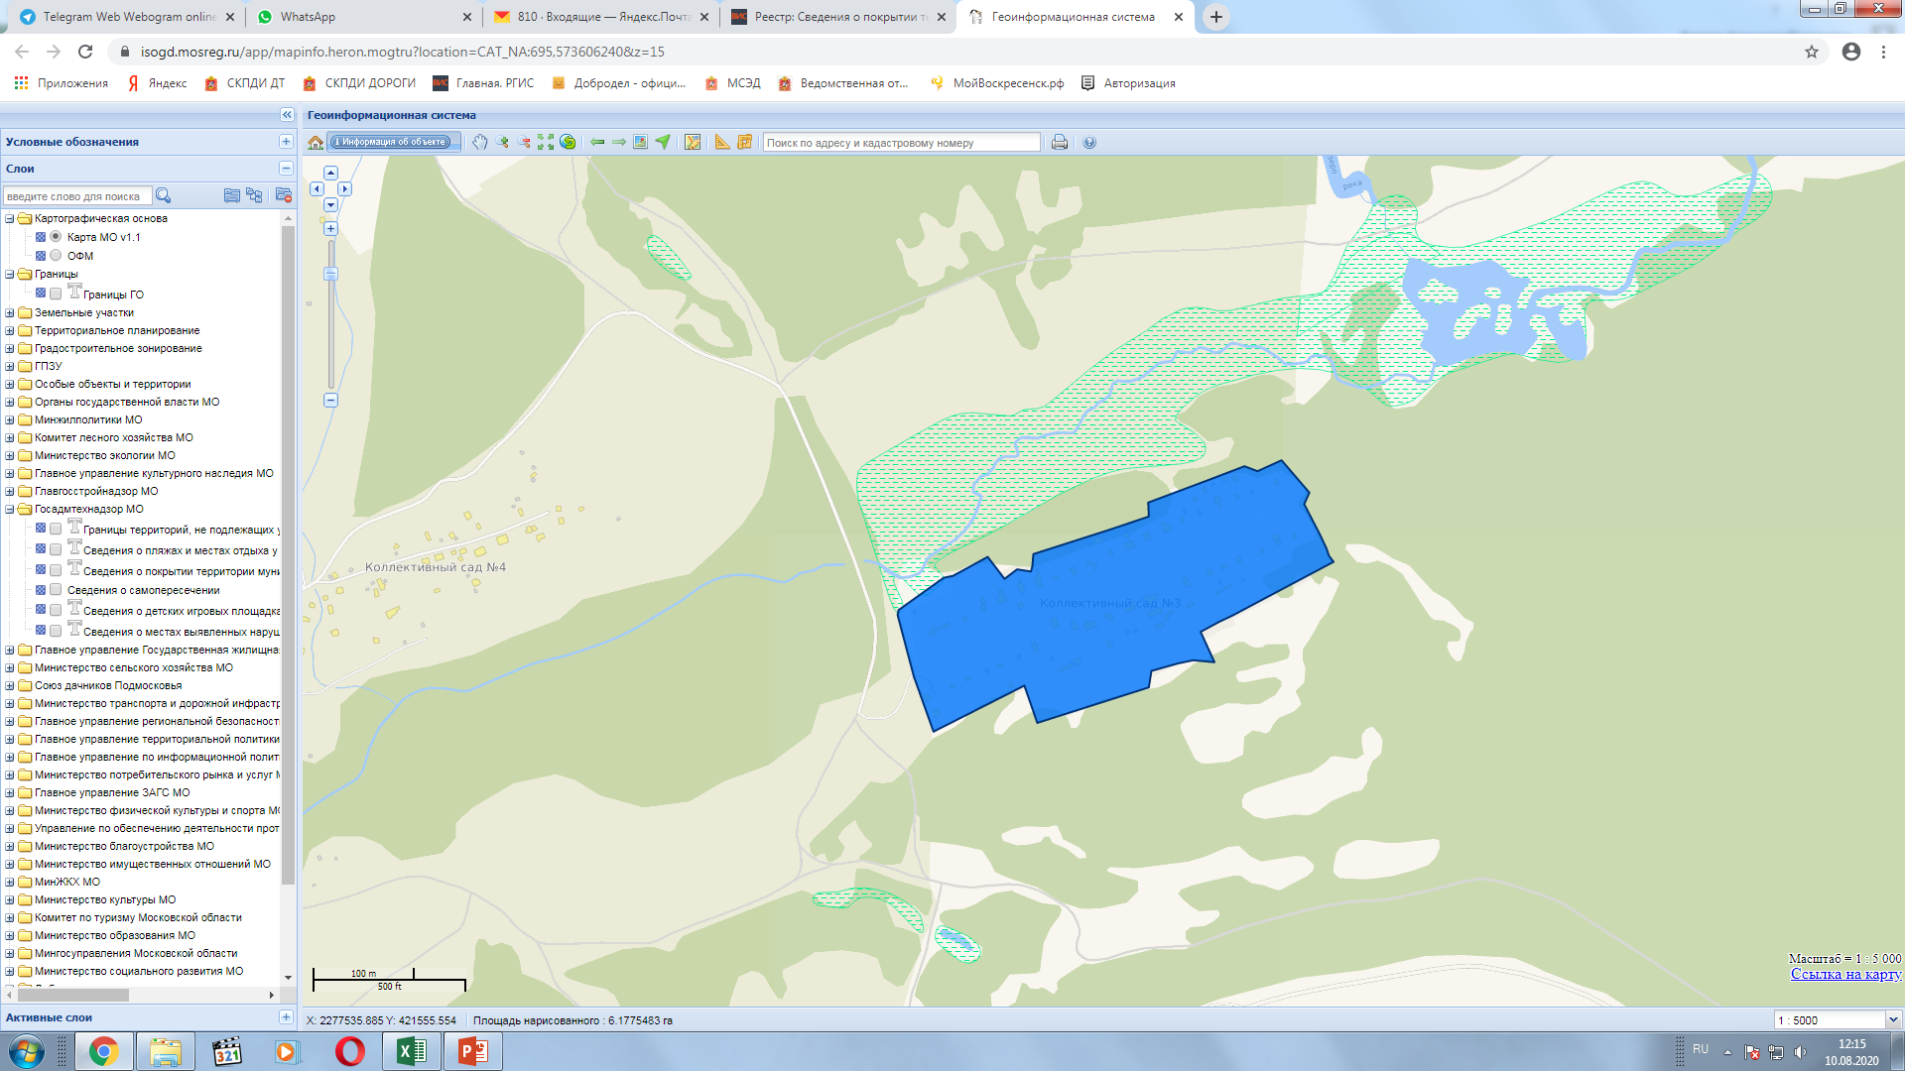
Московская область, Воскресенский район, г/пос. Хорлово, пос. Хорлово СНТ "Коллективный сад №3"

Slide 166
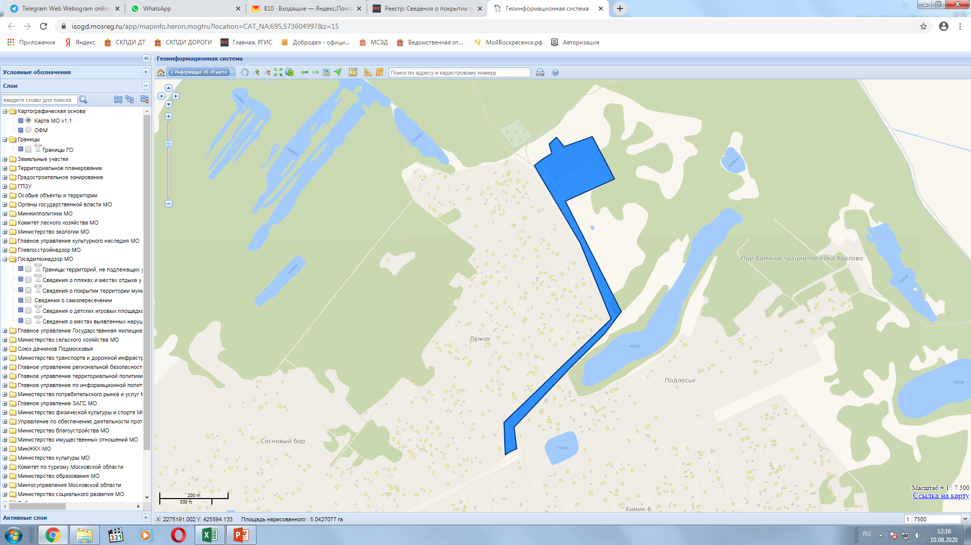
Московская область, Воскресенский муниципальный район, г/пос. Хорлово, пос. Хорлово СНТ "Подлесье"

Slide 167
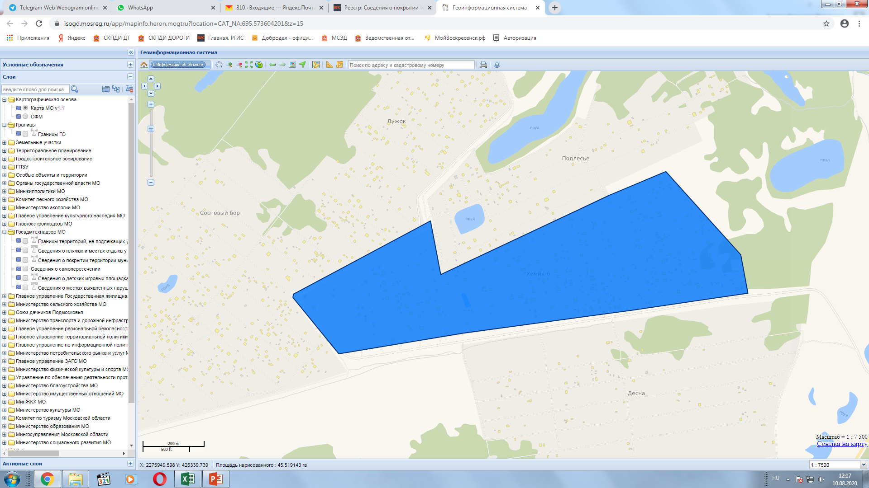
Московская область, Воскресенский район, г/пос. Хорлово, пос. Хорлово СНТ "Химик-6"

Slide 168
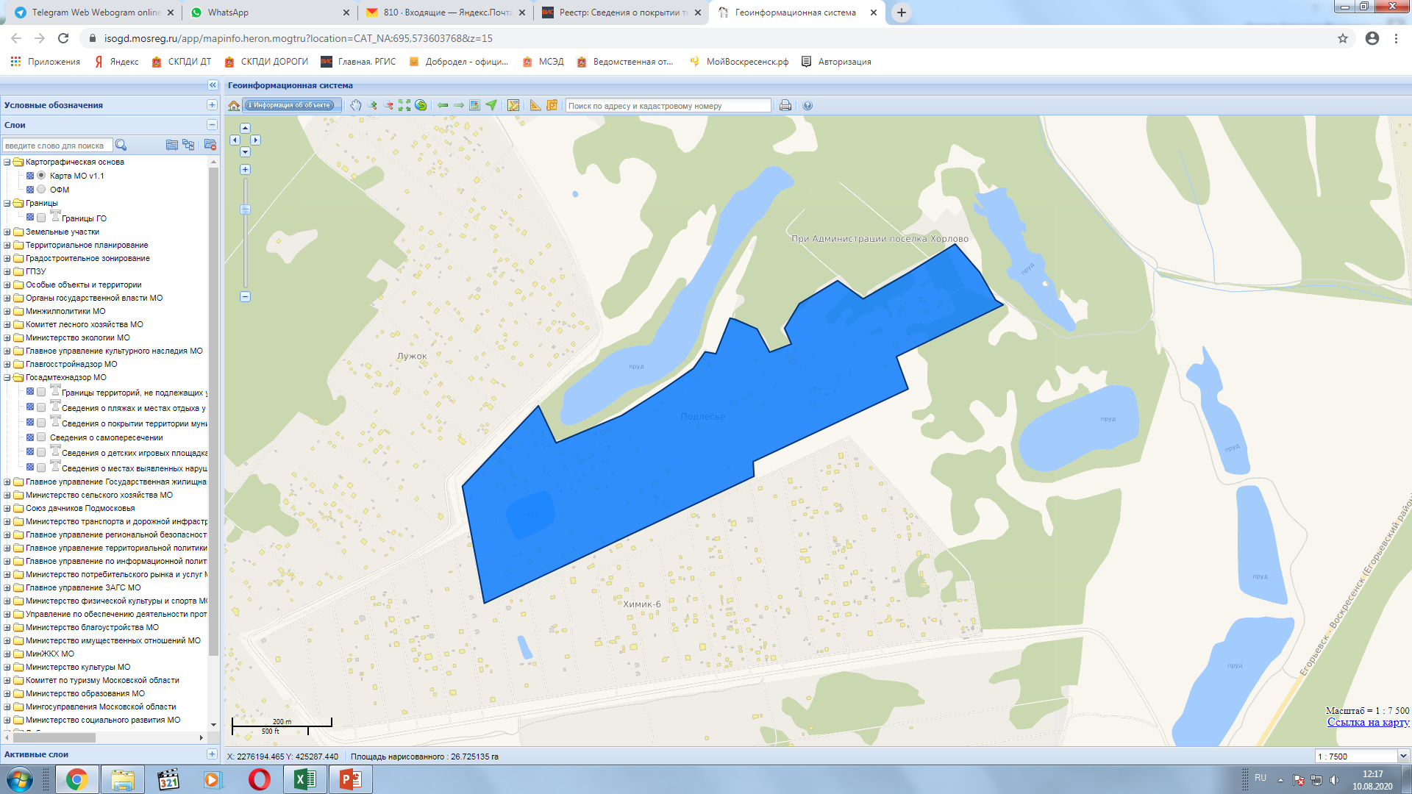
Московская область, Воскресенский район, г/пос. Хорлово, пос. Хорлово СНТ "Подлесье"

Slide 169
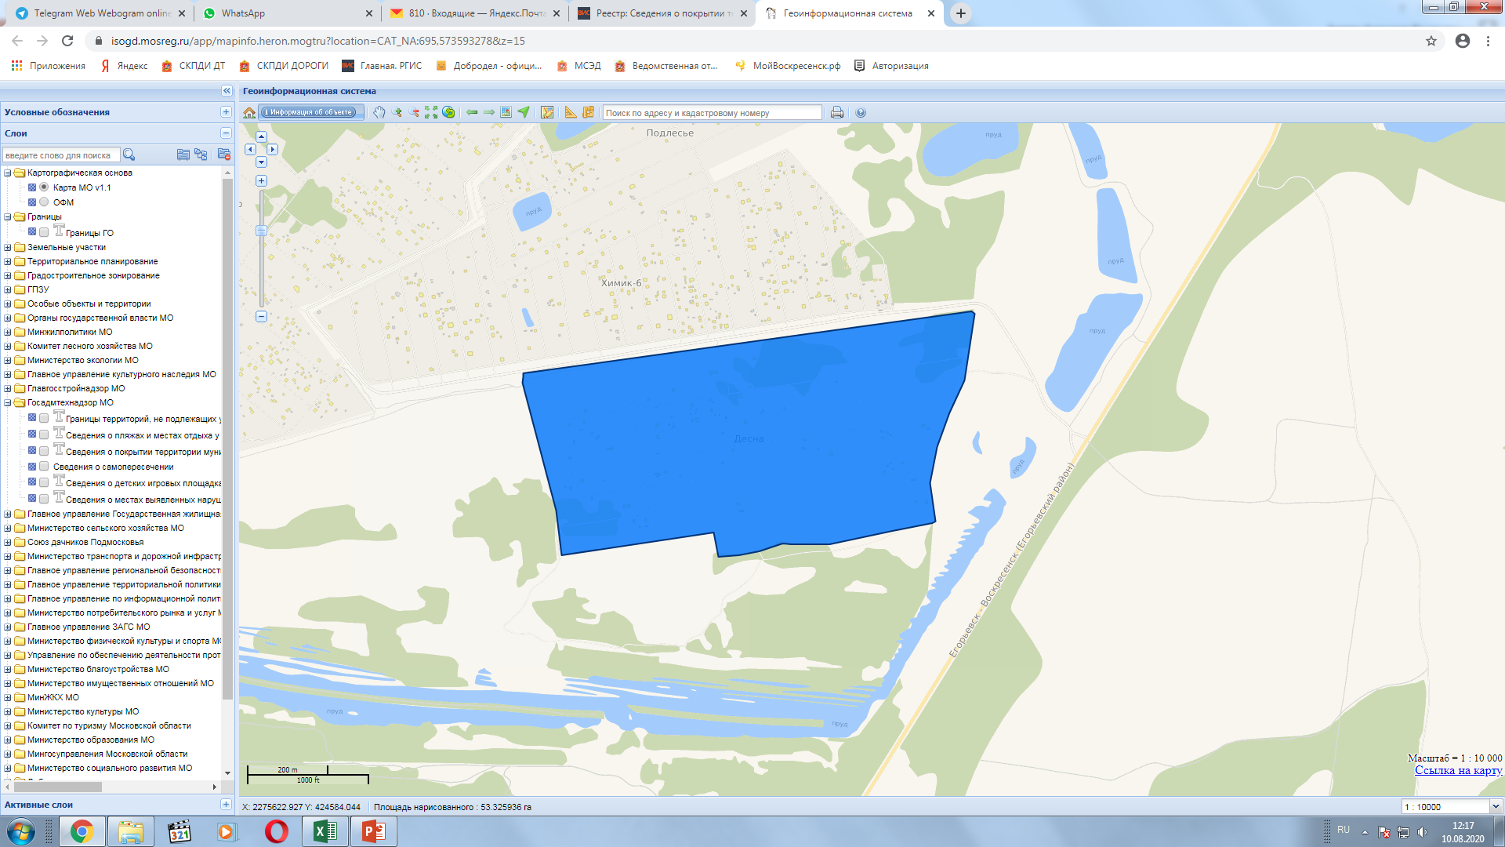
Московская область, Воскресенский район, г/пос. Хорлово, п. Хорлово СНТ "Десна"

Slide 170
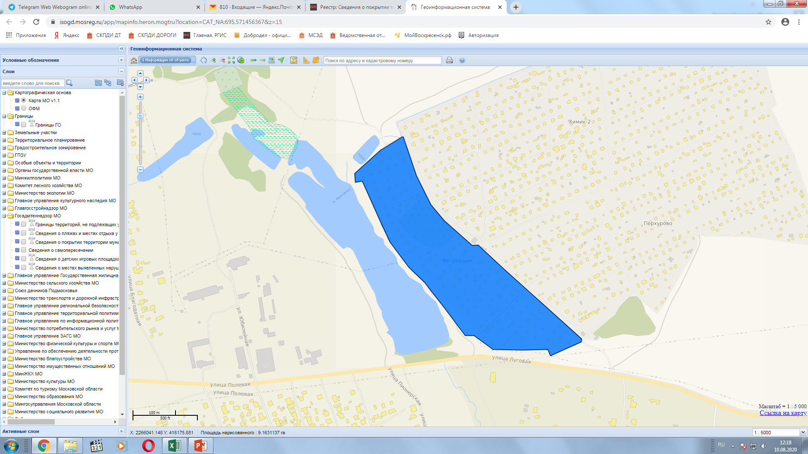
Московская область, Воскресенский район, г/пос. Хорлово, д. Перхурово СНТ "Фетровщик"

Slide 171
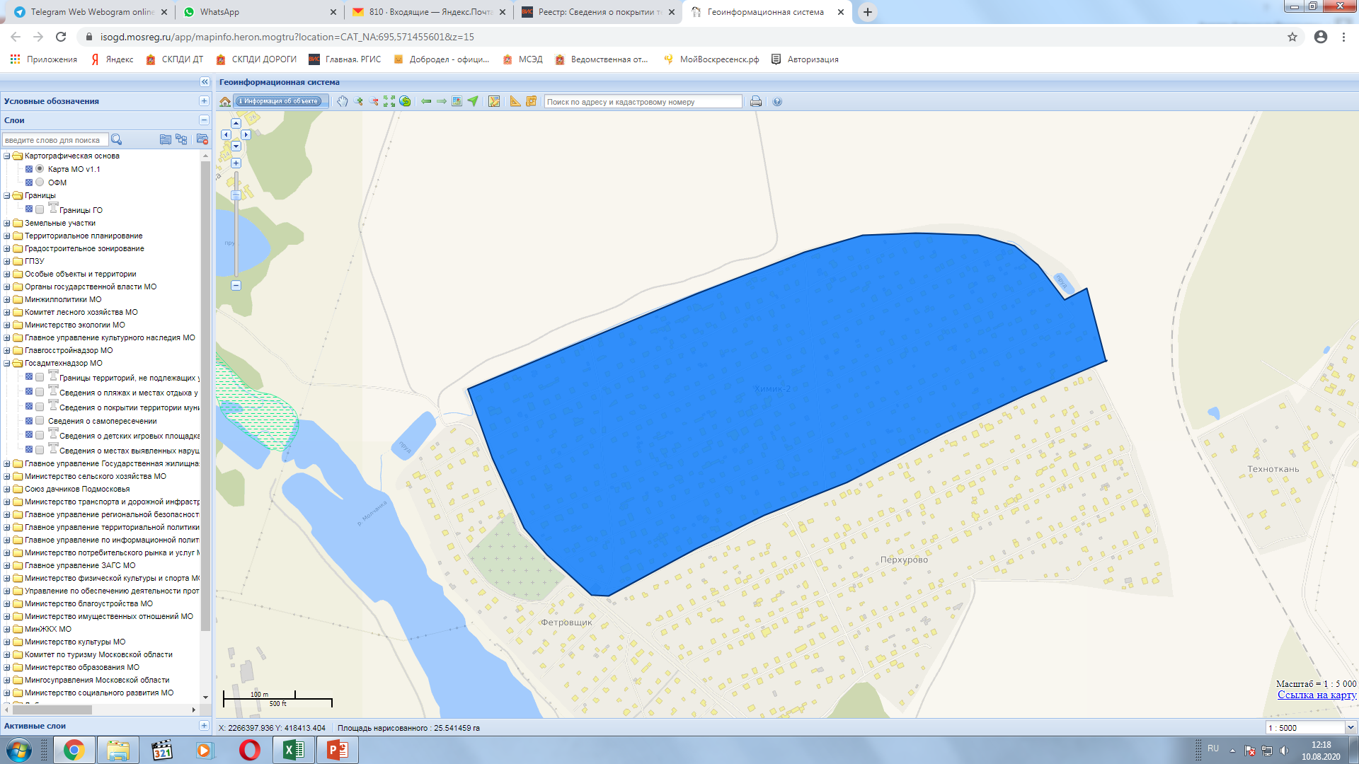
Московская область, Воскресенский район, г/пос. Хорлово, д. Перхурово СНТ "Химик-2"

Slide 172
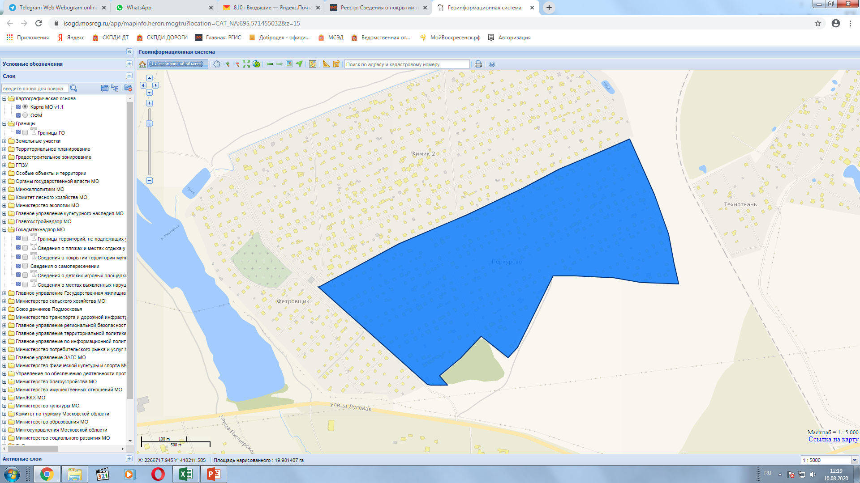
Московская область, Воскресенский район, г/пос. Хорлово, д. Перхурово СНТ "Перхурово"

Slide 173
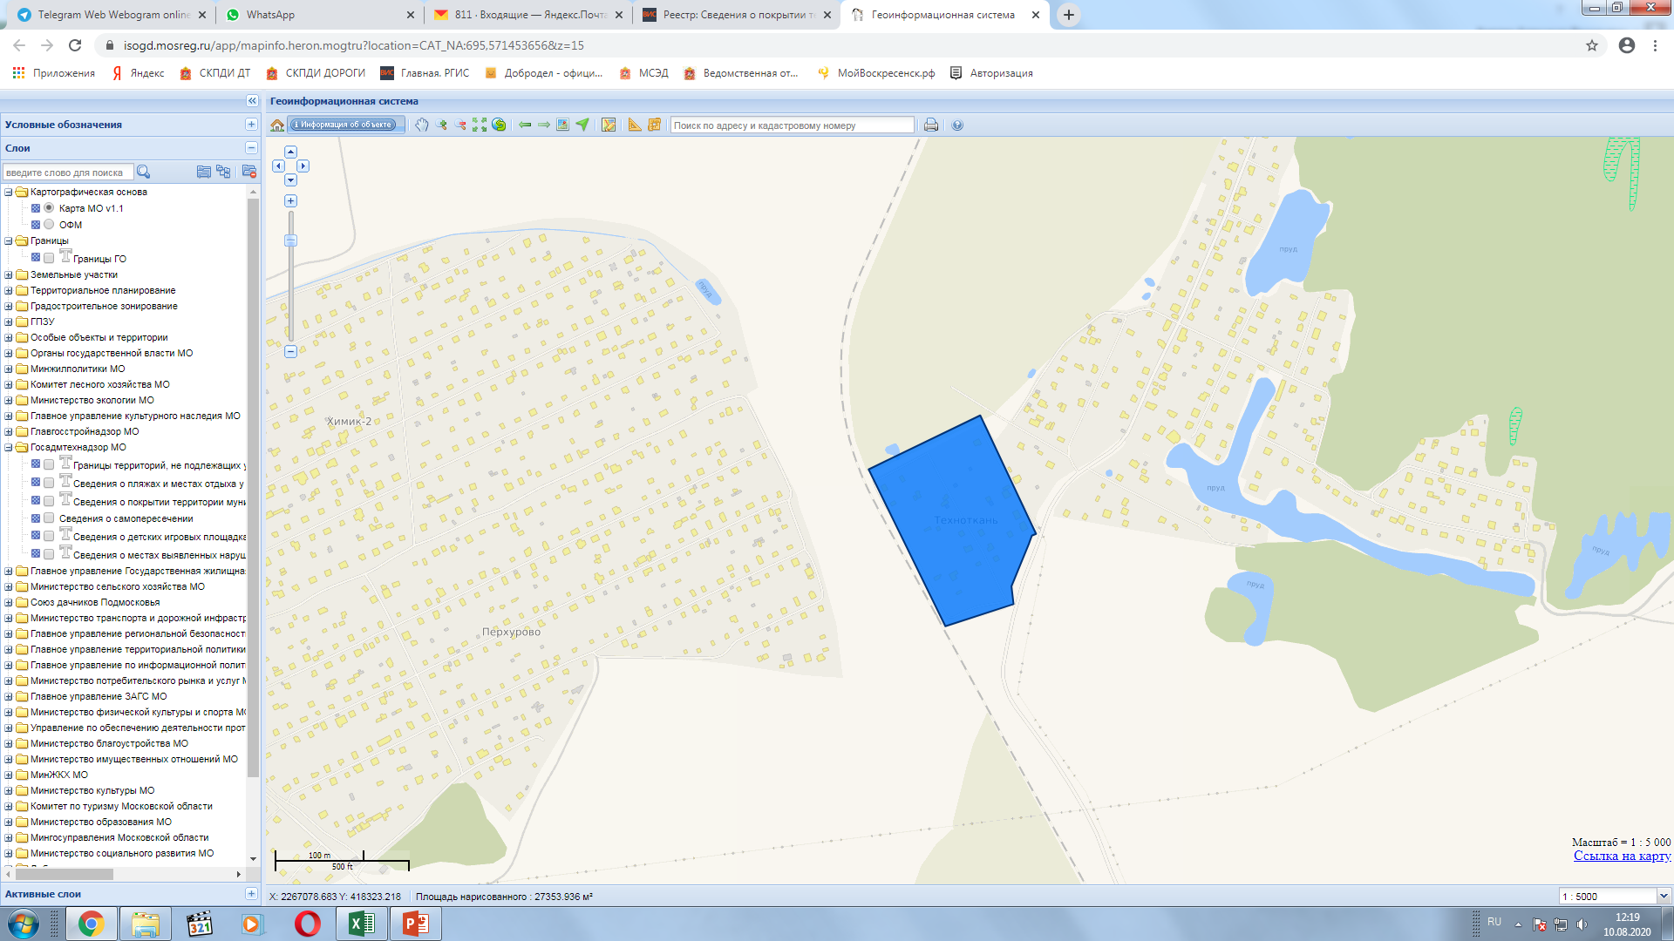
Московская область, Воскресенский район, г/пос. Хорлово, д. Шильково СНТ "Техноткань"

Slide 174
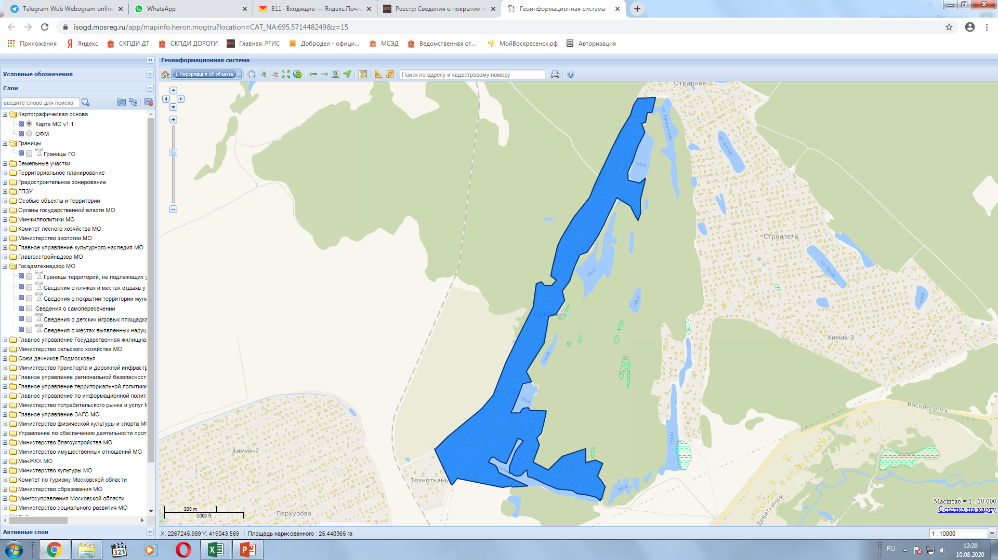
Московская область, Воскресенский район, г/пос. Хорлово, д. Шильково СНТ "Солнышко"

Slide 175
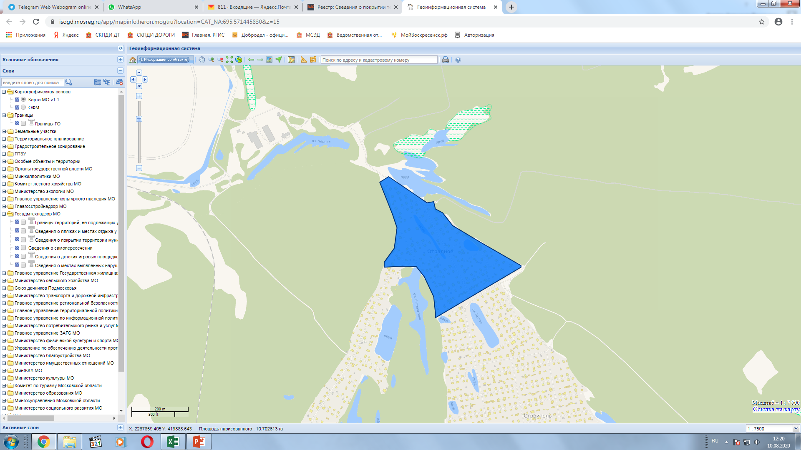
Московская область, Воскресенский район, г/пос. Хорлово, д. Шильково СНТ "Отрадное"

Slide 176
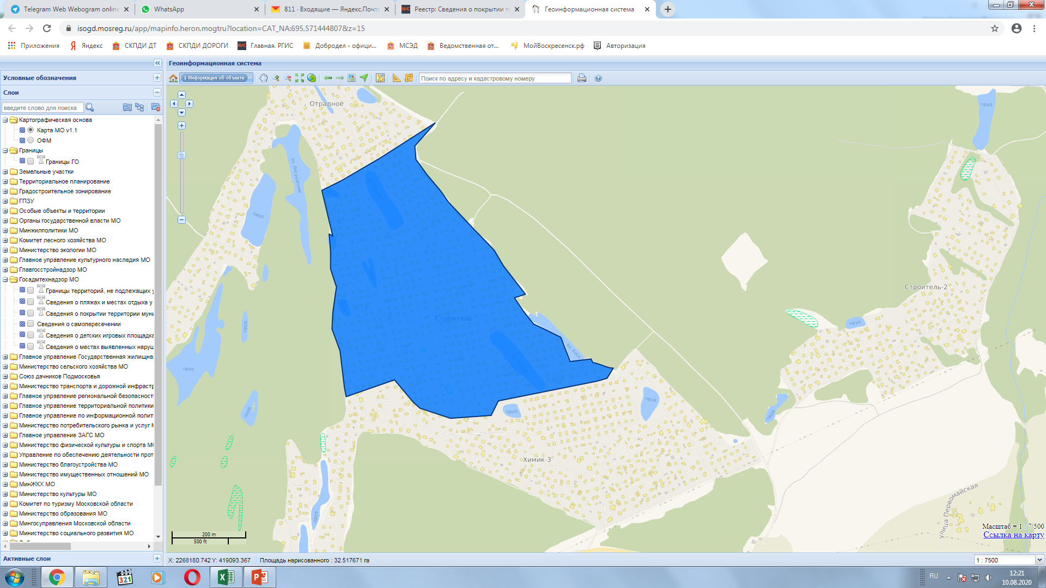
Московская область, Воскресенский район, г/пос. Хорлово,д. Шильково СНТ "Строитель"

Slide 177
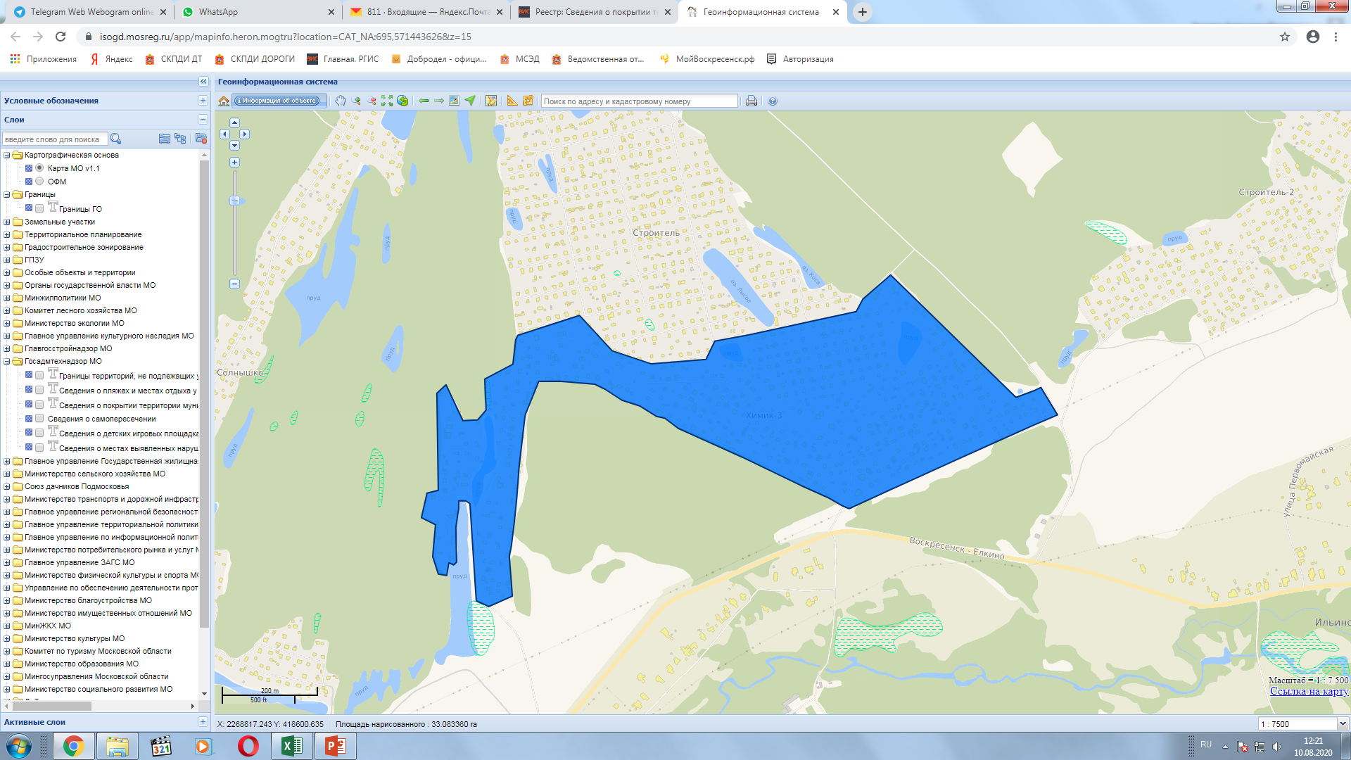
Московская область, Воскресенский район, г/пос. Хорлово, д. Шильково СНТ "Химик-3"

Slide 178
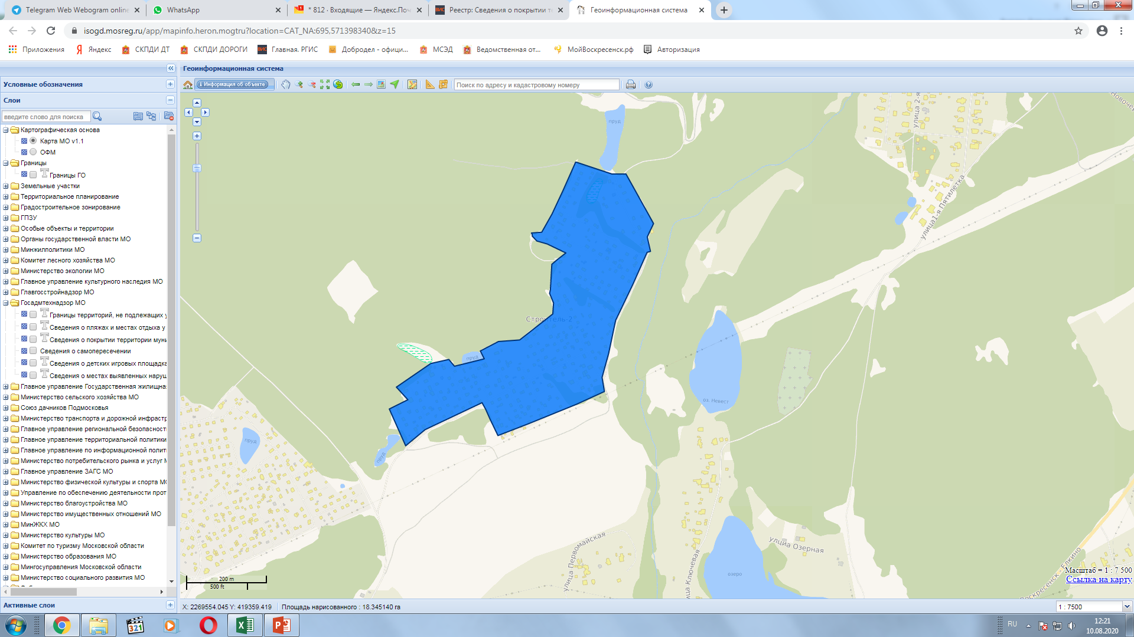
Московское область, Воскресенский район, г/пос. Хорлово, д. Ильино СНТ "Строитель-2"

Slide 179
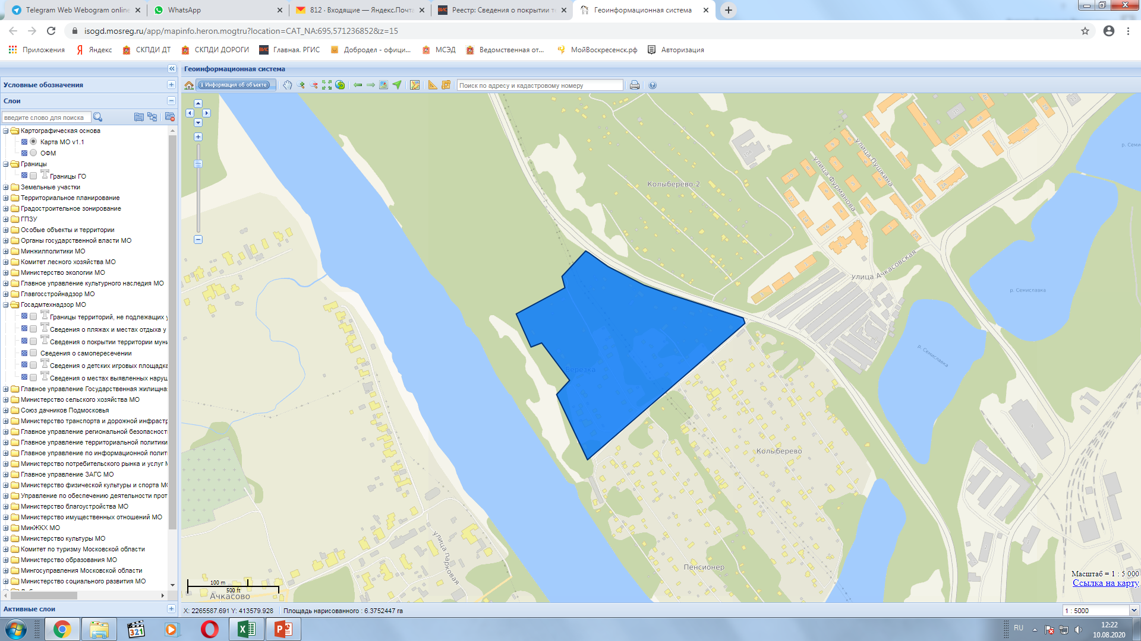
ул. Колыберевская садоводческое товарищество Березка

Slide 180
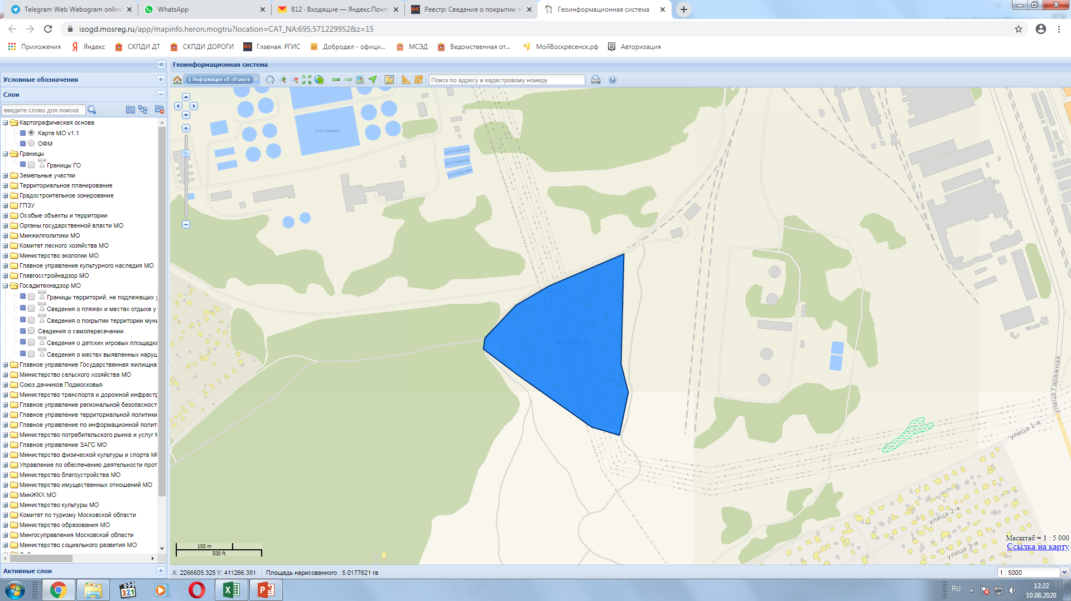
ул. Суворова садовое товарищество Восход-2

